Slide 1
Chap 2
데이터베이스와 MySQL 이해하기
* 학습 목표 *
1. 나는 반드시 데이터베이스의 의미를 이해한다
2. 나는 반드시 DBMS와 MySQL의 의미와 역할을 이해한다

Slide 2
1. 데이터베이스(Database)의 의미
동시에 복수의 적용 업무를 지원할 수 있도록 복수 이용자의 요구에 호응해서 데이터를 받아들이고 저장, 공급하기 위하여 일정한 구조에 따라서 편성된 데이터의 집합이다.
기업이나 조직체의 활동에 필요 불가결한 자원이 되는 정보에 대한 다양한 요구에 응하기 위하여 대량의 정보를 수집, 관리하여 공동으로 이용할 수 있게 한 것이다.
데이터베이스의 특징을 열거하면 다음과 같다.
㉠어느 특정한 적용 업무나 응용 시스템이 아니라 동시에 복수의 적용 업무나 응용 시스템에 대한 데이터의 공급 기지로서 공유할 필요가 있는 데이터를 보관, 관리한다. 이 점에서 특정 목적을 위한 데이터를 관리하는 파일(file)과는 근본적으로 다르다.
㉡데이터의 특성, 실체 상호 간의 의미 관계와 형식 관계를 기술한 개념적인 구조에 따라서 편성된 데이터의 집합이다.
㉢동일한 내용의 데이터가 중복되어 있지 않아야 하고, 다양한 접근 방식이 마련되어 있어야 하며, 검색이나 갱신이 효율적으로 이루어질 수 있도록 해야 한다.
㉤데이터의 완전성(data integrity)이 보증되어야 하고 안전 보호(security), 동시 접근이나 장애 회복기능
등이 마련되어야 한다. – 출처 : 네이버 지식백과

Slide 3
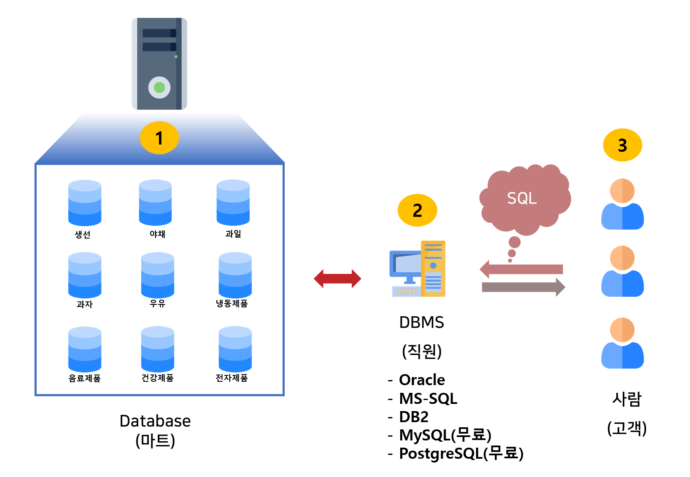
2. DBMS와 MySQL의 관계

Slide 4
2. DBMS와 MySQL의 관계
MySQL(마이에스큐엘) 은 세계에서 가장 많이 쓰이는 오픈 소스의 관계형 데이터베이스 관리 시스템(RDBMS)이다. 다중 스레드, 다중 사용자 형식의 구조 질의어 형식의 데이터베이스 관리 시스템으로서 오라클이 관리 및 지원하고 있으며, Qt처럼 이중 라이선스가 적용된다. 하나의 옵션은 GPL이며, GPL 이외의 라이선스로 적용시키려는 경우 전통적인 지적재산권 라이선스의 적용을 받는다.
썬 마이크로시스템즈에 10억 달러에 인수되었으나, 썬 마이크로시스템즈가 오라클에 인수되며 같이 넘어갔다.
MySQL은 데이터베이스를 관리하거나 자료를 관리하기 위한 GUI 관리툴은 내장되어 있지 않다. 따라서 이용자들은 명령 줄 인터페이스 도구들을 이용하거나 또는 데이터베이스를 만들고, 관리하고, 데이터를 백업하는데, 상태를 검사하고, 데이터베이스 구조를 생성하는데, 또는 데이터 레코더를 작성하는데 있어서 MySQL 프론트엔드 데스크톱 소프트웨어나 웹 애플리케이션을 사용해야 한다. 공식적인 MySQL 프론트엔드 툴인 MySQL 워크벤치는 오라클에 의해 개발되었으며, 자유롭게 사용할 수 있다.

Slide 5
2. DBMS와 MySQL의 관계
MySQL은 미디어위키와 드루팔과 같은 인기있는 웹 애플리케이션에 사용된다. 그리고 LAMP, MAMP, WAMP (리눅스/매킨토시/윈도-아파치-MySQL-PHP/펄/파이썬) 플랫폼의 데이터베이스 구성체로서 작동하며 버그질라와 같은 오픈소스 버그 추적 도구에도 사용된다.
웹 애플리케이션으로서의 MySQL의 인기는 PHP의 인기도와 맞물려 있다. PHP는 종종 MySQL과 결합되며, 다이내믹 듀오(Dynamic Duo)라는 별칭이 붙었다. 인터넷 상의 여러 웹사이트, 혹은 서적을 통해서 MySQL과 PHP의 연동에 대한 정보를 쉽게 찾을 수 있다. 최근의 플랫폼에서는 이들의 연동을 자동으로 해 주는 경우가 있다.
또한 SUN 인수 이후, 중소기업이나 개인용 사이트뿐만 아니라 대기업에서도 점차 관심을 보이고 있다. 위키백과, 구글(검색 엔진은 제외), 페이스북, 트위터, 플리커, 노키아, 유튜브 등에서 사용하고 있다. – 출처 : 위키백과

Slide 6
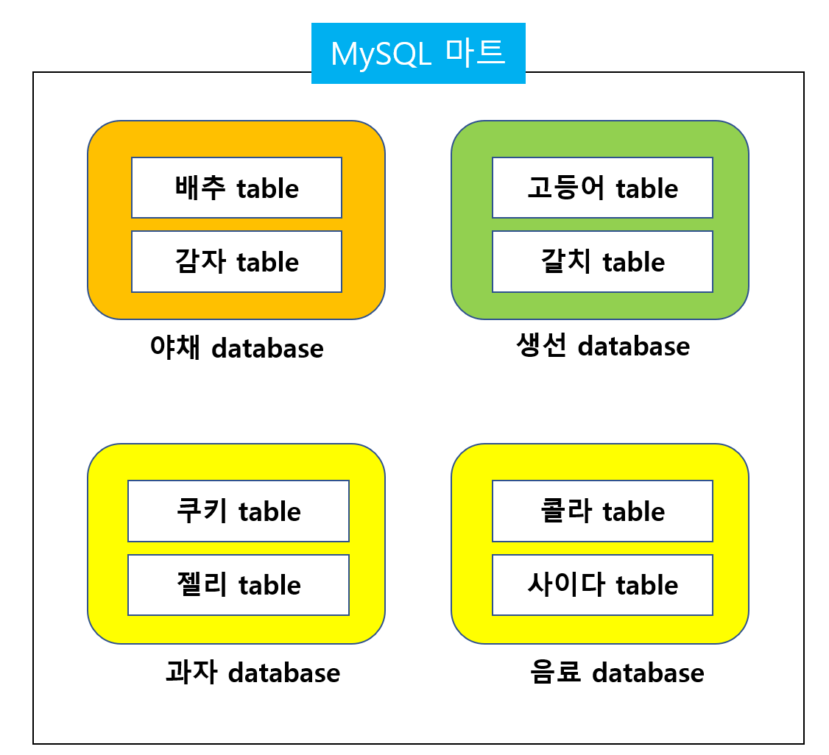
2. DBMS와 MySQL의 관계

Slide 7
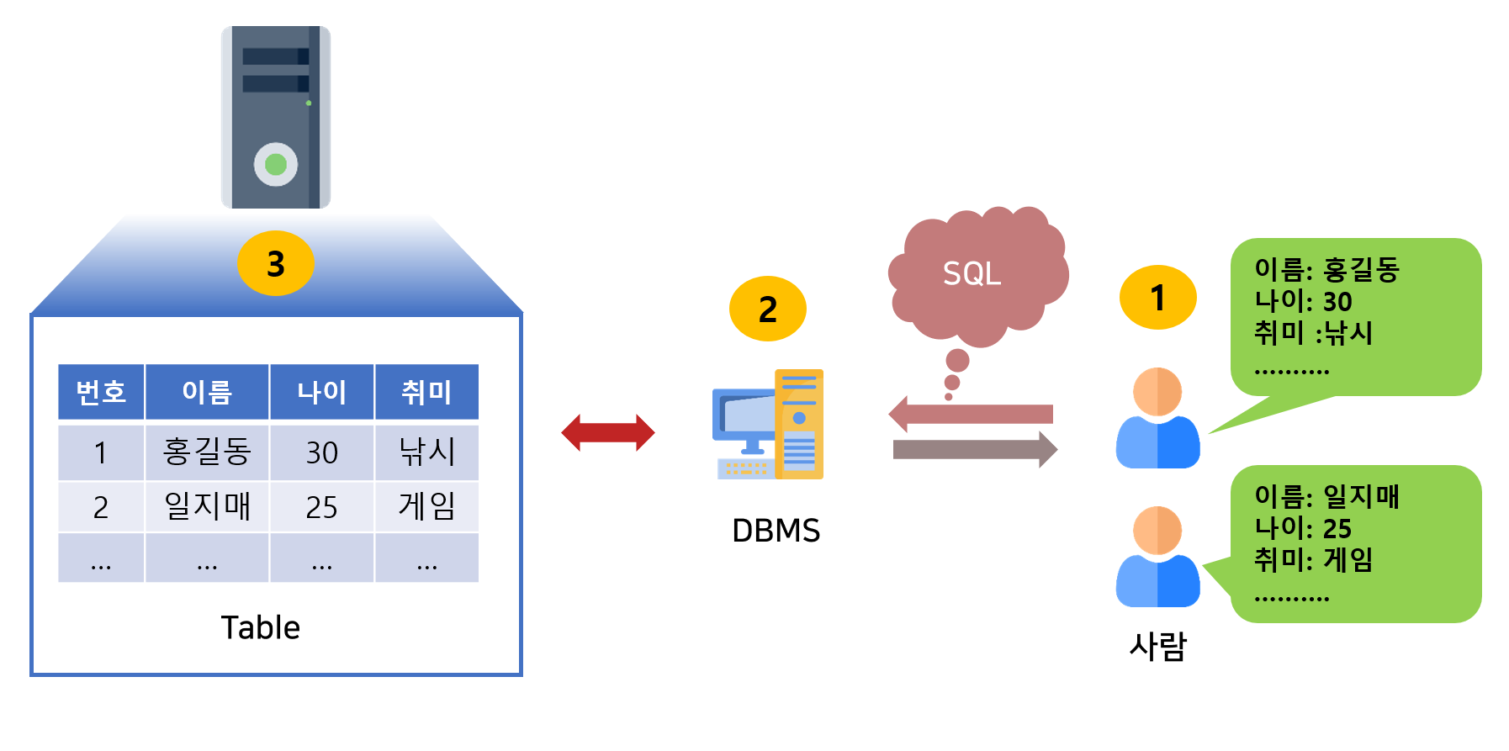
2. DBMS와 MySQL의 관계

